Slide 1


Gradient urbain-rural de la ville de Lubumbashi: dynamique entre 2002 et 2009
6^{èmes} journées françaises de l’Ecologie du Paysage, Rennes, juin 2013
Dynamiques écologiques des paysages: de l’agricole à l’urbain
André M., Mahy G., Lejeune P., Bogaert J.

Slide 2
Introduction
1/5

Slide 3
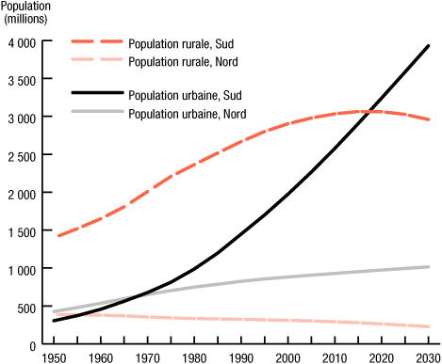
Introduction: une population urbaine en croissance
ONU, 2004

Slide 4
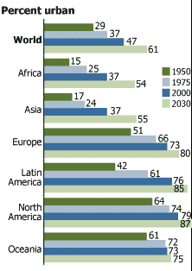
Introduction: une population urbaine en croissance
ONU, 2004
Adapté de UN, 2012
Notes:
Après, dire ce que j’étudie -> 10villes -> Lubumbashi

Slide 5
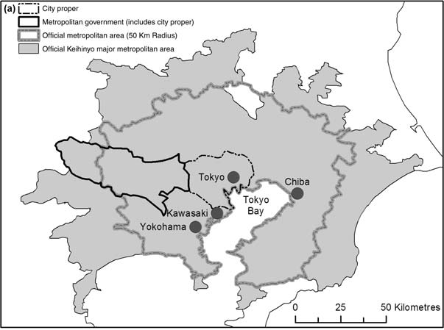
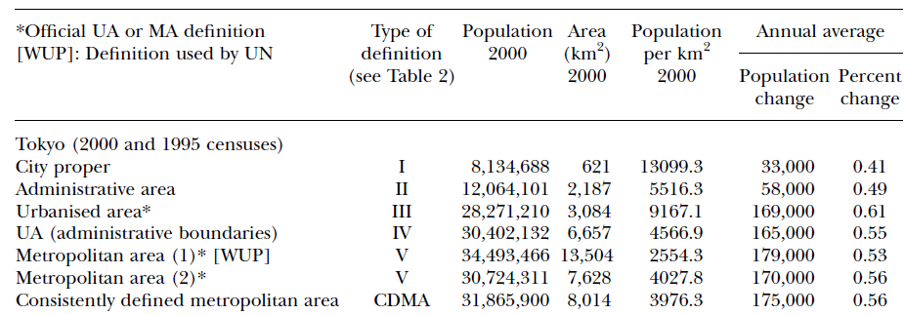
Introduction: des définitions variables
Forstall et al, 2008

Slide 6
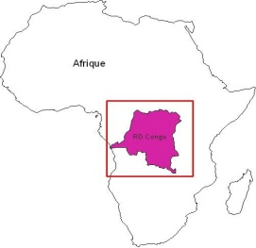
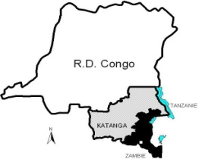
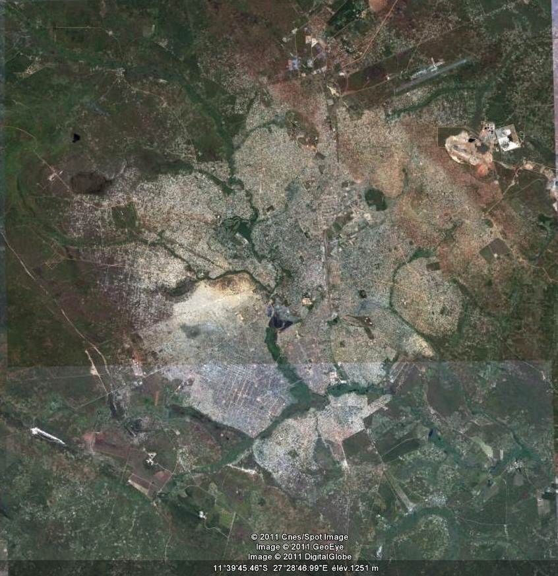
Introduction: le cas de Lubumbashi (RDC)
Munyemba 2010, Google Earth 2010

Slide 7
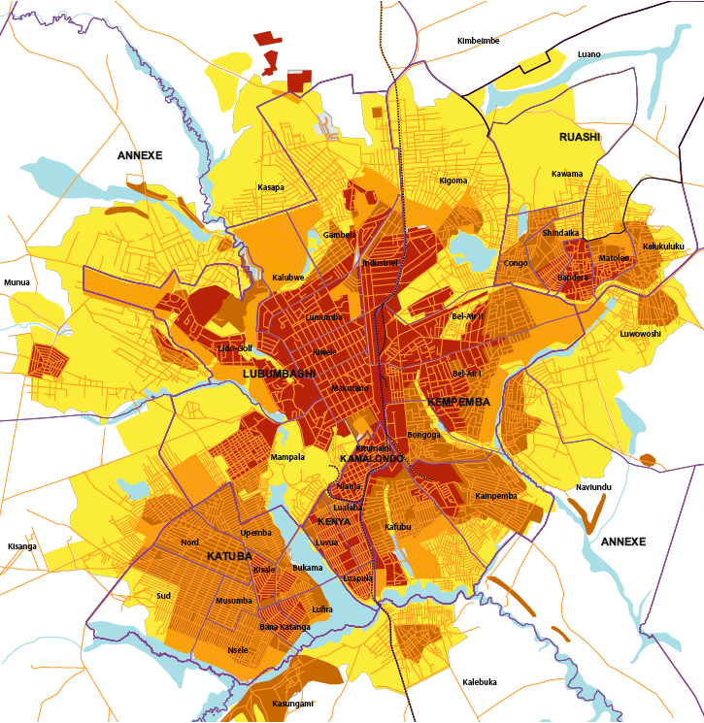
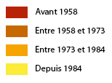
Introduction: le cas de Lubumbashi (RDC)
2009: 1 500 000 habitants (INS, 2009)
2023: 2 500 000 habitants (BEAU, 2009)
La surface de la ville a doublé en 26 ans
BEAU, 2009

Slide 8
Objectifs
2/5

Slide 9
Objectifs
Validation d’une méthode de terrain de reconnaissance des différentes zones du gradient urbain-rural à partir d’images SPOT
Etude de la dynamique paysagère de Lubumbashi entre 2002 et 2009
Recherche d’une méthode de représentation de la dynamique paysagère sous forme cartographique

Slide 10
Matériel et méthode
3/5

Slide 11
Matériel et Méthode: de nouvelles définitions

Slide 12
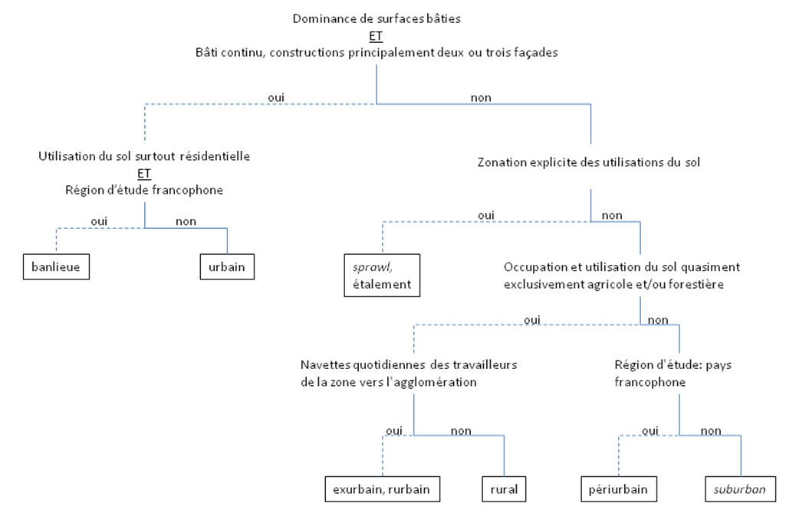
Matériel et Méthode: de nouvelles définitions

Slide 13
Matériel et Méthode: de nouvelles définitions
Indice de classe dominante
Indice de dominance
Indice de proportion de surface bâtie
Densité de taches (ρ) Distance bord à bord au plus proche voisin (z) Indice d'agrégation (R) Indice de proximité (PX)
Indice de classe dominante
Indice de dominance
Indice de proportion de surface bâtie
Notes:
Composition et configuration

Slide 14
Matériel et Méthode: de nouvelles définitions
Indice de classe dominante
Indice de dominance
Indice de proportion de surface bâtie
Densité de taches (ρ) Distance bord à bord au plus proche voisin (z) Indice d'agrégation (R) Indice de proximité (PX)
Indice de classe dominante
Indice de dominance
Indice de proportion de surface bâtie

Slide 15
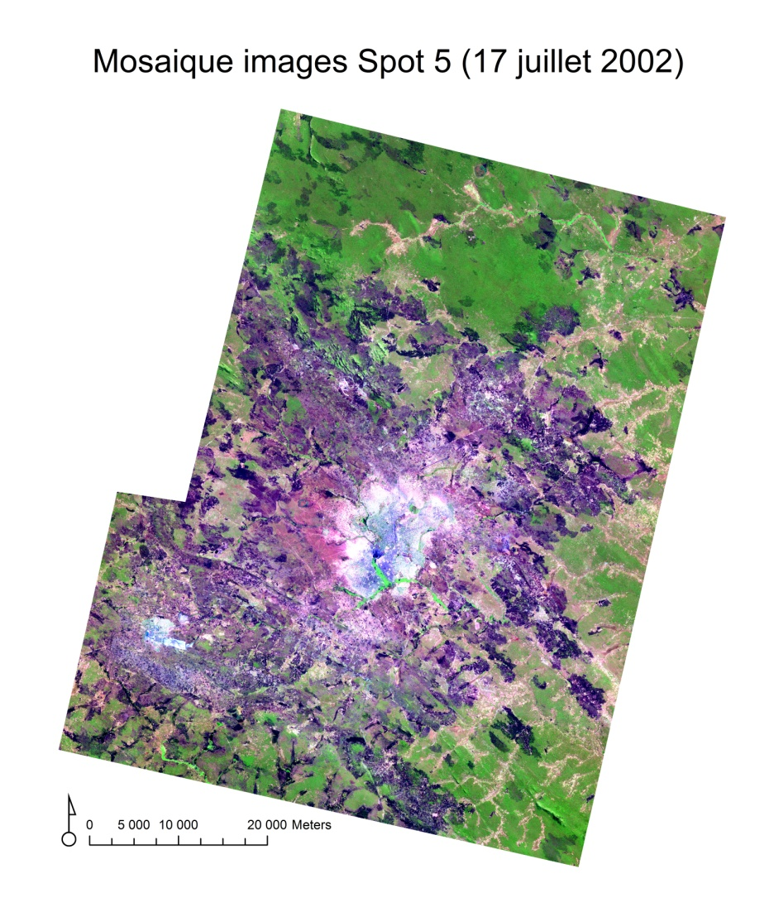
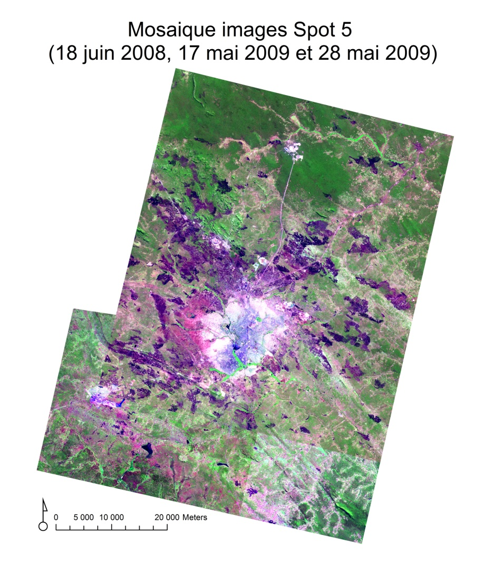

Matériel et Méthode
Notes:
Grosse partie télédétection car données indisponibles
Feux Lubum.: début début mai = début saison sèche
SPOT: résolution spatiale 10m

Slide 16
Matériel et Méthode
Par maille de 250 m x 250 m
Indice de proportion de surface bâtie =
Surface bâtie/surface exploitable (%)
Notes:
Surface exploitable = surface brute sans eau

Slide 17
Résultats et discussion
4/5

Slide 18
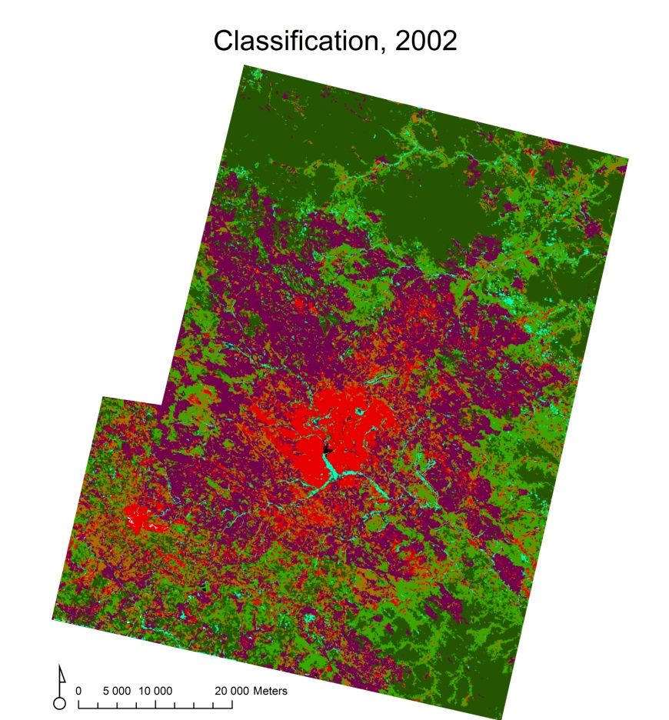
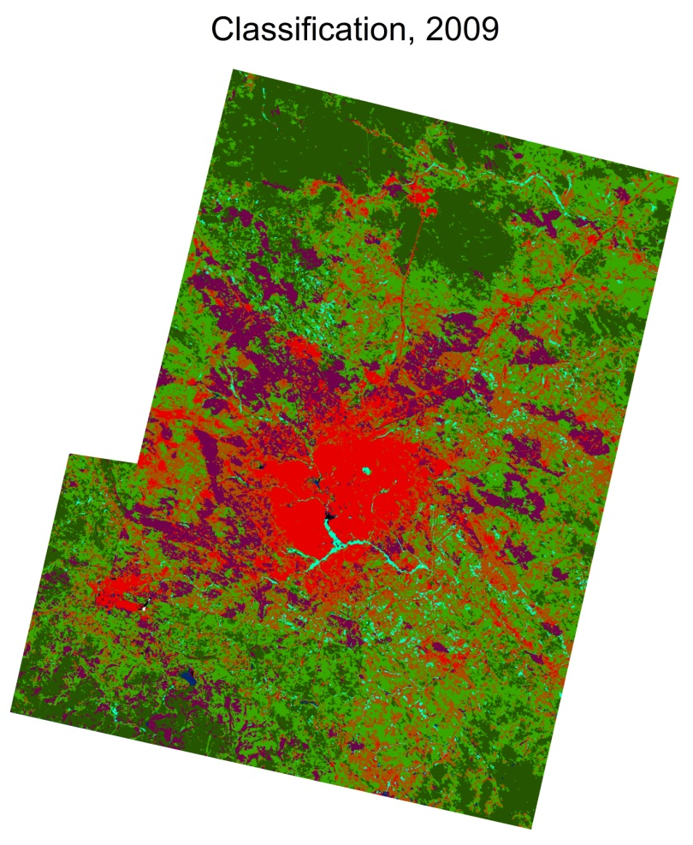
Résultats et discussion: classification

Slide 19
Résultats et discussion: précision de la classification
Précision totale: 40 %
Coefficient Kappa: 0.37 -> Acceptable
Notes:
Expliquer raisons et que pas grave pour indice prop. surface bâtie

Slide 20
Résultats et discussion: précision de la classification
Précision totale: 35 %
Coefficient Kappa: 0.31 -> Acceptable
Notes:
Expliquer raisons et que pas grave pour indice prop. surface bâtie

Slide 21
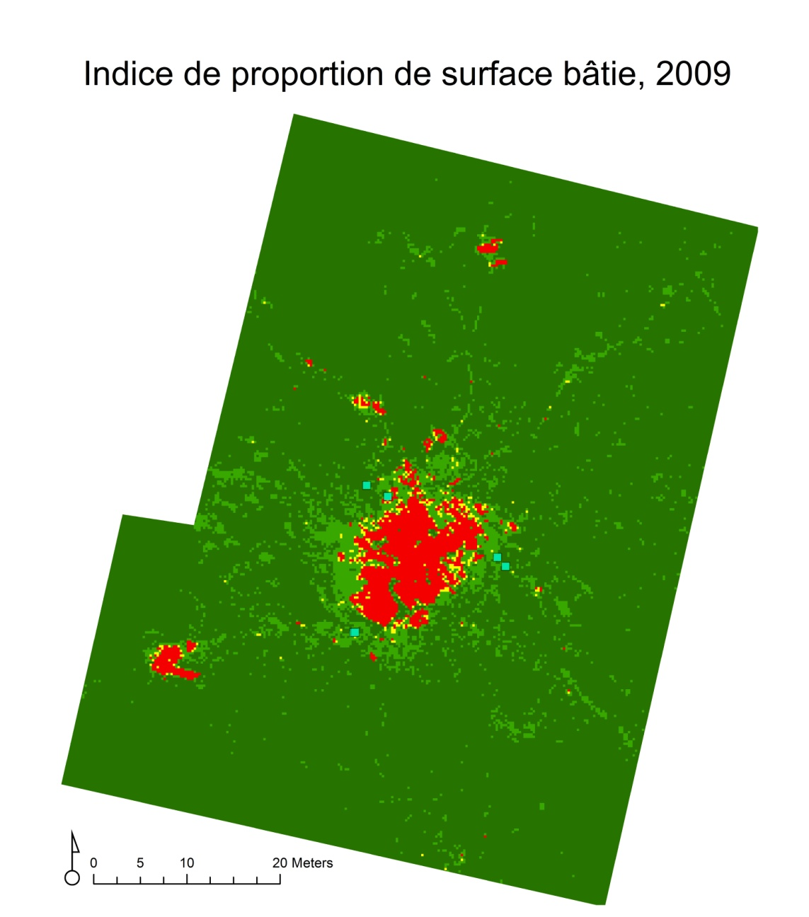
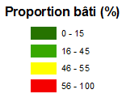
Résultats et discussion: proportion de surface bâtie
Notes:
Il y a une zone hétérogène: périurbain?

Slide 22
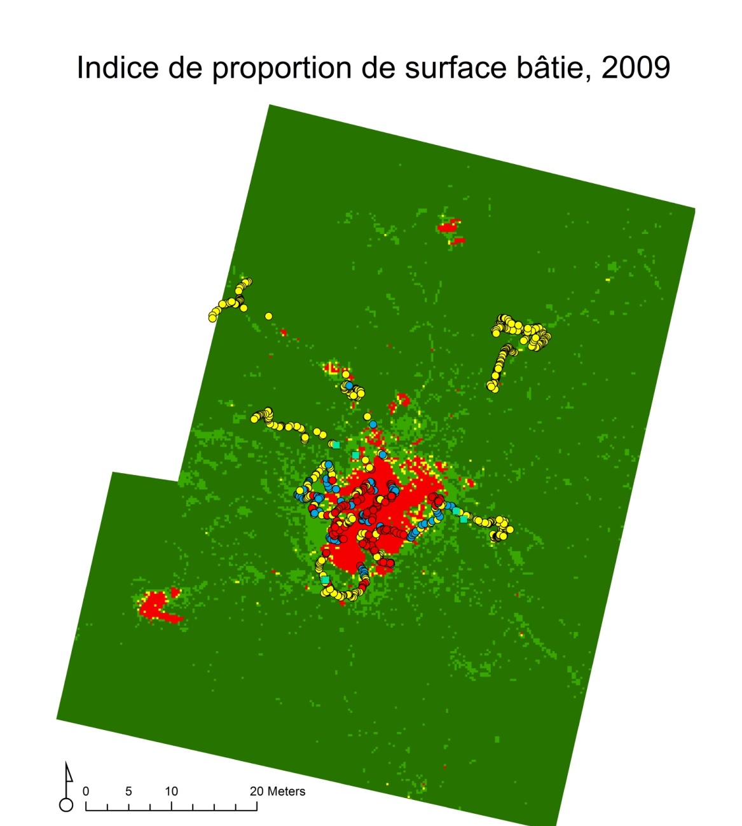
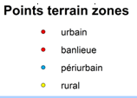
Résultats et discussion: proportion de surface bâtie & définition des différentes zones
Notes:
Il y a une zone hétérogène: périurbain?

Slide 23
Résultats et discussion: proportion de surface bâtie & définition des différentes zones

Slide 24
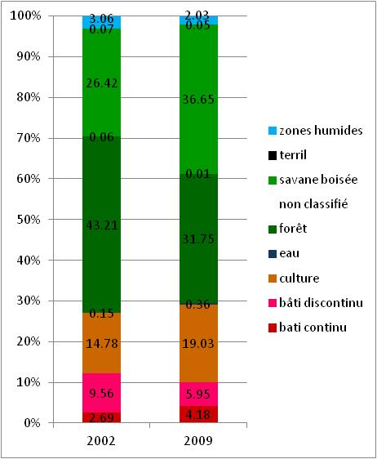
Résultats et discussion: dynamique paysagère

Slide 25
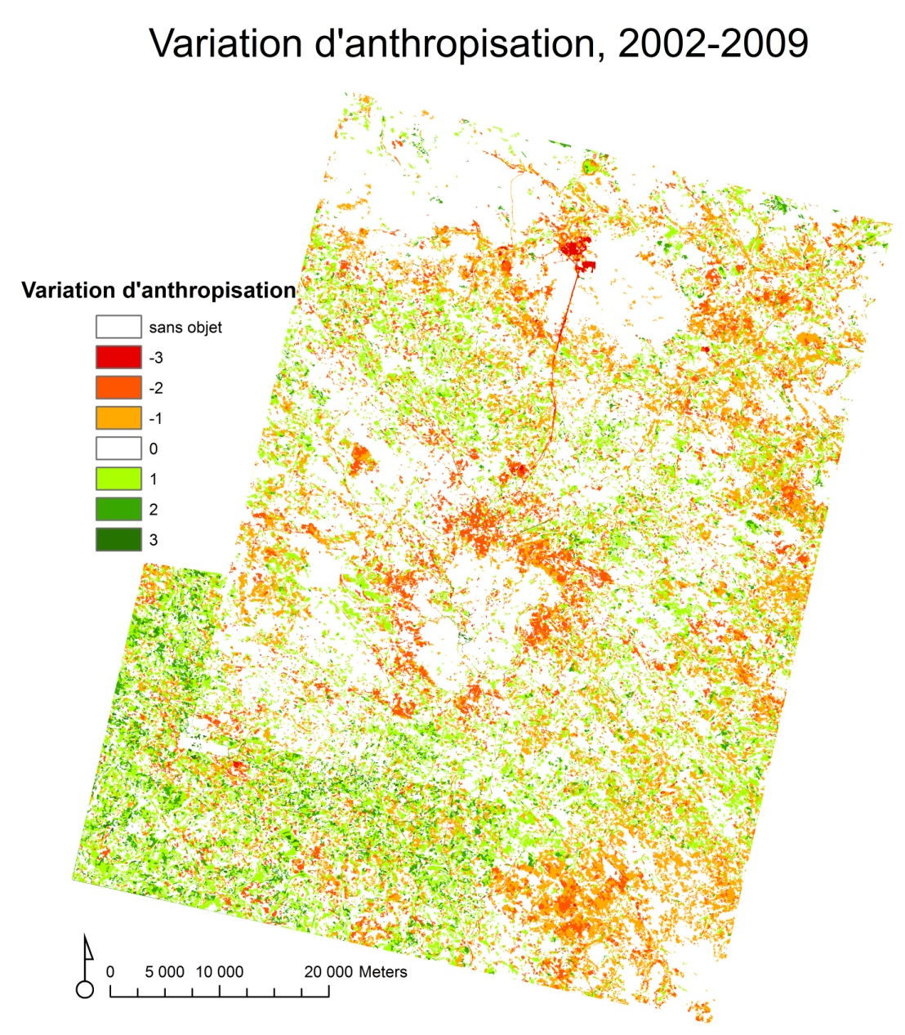
Résultats et discussion: variation d’anthropisation
Classe d'occupation du sol | Echelle d'anthropisation
Bâti, sol nu | --
Terril
Culture, savanes herbacée, arborée et arbustive, jeune jachère | -
Feu
Sav. Boisee, vieille jachère, plantation d'arbres, forêt en régénération | +
Zones humides, marécages
Zones brûlées
Eau | ++
Forêt
Notes:
Expliquer pq zone humide + et eau ++
Expliquer cmt passe de – à +
Anthropisation progressive, peu brusque !! Mais dépend de la période d’étude (ici: court -> si + long, pt-ê + brusque)

Slide 26
Conclusions
5/5

Slide 27
Conclusions
Arbre à décisions « de terrain »
Méthodologie à partir de traitement d’images satellites
Zones urbaine, périurbaine, rurale
Bati continu: +4 040 ha (+1.49 %)
Forêt: -31 110 ha (-11.46%)
Savane boisée: +27 770 ha (+ 10.23%)
- Synthèse des changements d’occupation du sol sous forme de cartographie de variation d’anthropisation
Notes:
Anthropisation progressive, peu brusque !! Mais dépend de la période d’étude (ici: court -> si + long, pt-ê + brusque)

Slide 28
Merci de votre attention Images Spot © CNES (2012), distribution Spot Image S.A.

